Slide 1



PRÉSENTATION DE LA SOCIÉTÉ

Slide 2

POURQUOI NOUS??
STRATÉGIES
Le Groupe Contact Média, dans sa stratégie opérationnelle multicanal, propose à tous ses clients des stratégies éprouvées qui fonctionnent non seulement à court terme mais pendant de nombreuses années dans le futur.
STATISTIQUES
Notre Groupe a reçu de nombreuses distinctions de la part de chefs d'entreprise et de professionnels du domaine, ainsi que d'experts et de gouvernements.

Slide 3

POURQUOI NOUS??
INNOVATION NUMÉRIQUE
Notre équipe en charge des solutions innovantes est principalement composée d'analystes programmeurs avec une compréhension supérieure à la moyenne.
SOUTIEN
Nos solutions CRM s'intègrent facilement dans votre architecture.

Slide 4

À PROPOS DE NOUS
Créé en 2005 par un groupe d'investisseurs africains, Groupe Media Contact se positionne comme l'un des acteurs majeurs du secteur Global Customer Relationship Management en Afrique.

Slide 5

LA MEILLEURE EXPERTISE
Dans sa stratégie opérationnelle, il combine les meilleures expertises (ressources humaines, contexte environnemental, technologies) adaptées à chaque pays africain où il est implanté.
1
LA PLUS HAUTE QUALITÉ
Il garantit à ses clients l'externalisation globale de leur relation client et de leur force de vente.
2
₃ EXTERNALISATION MONDIALE
Il garantit une production conforme aux normes de qualité.

Slide 6
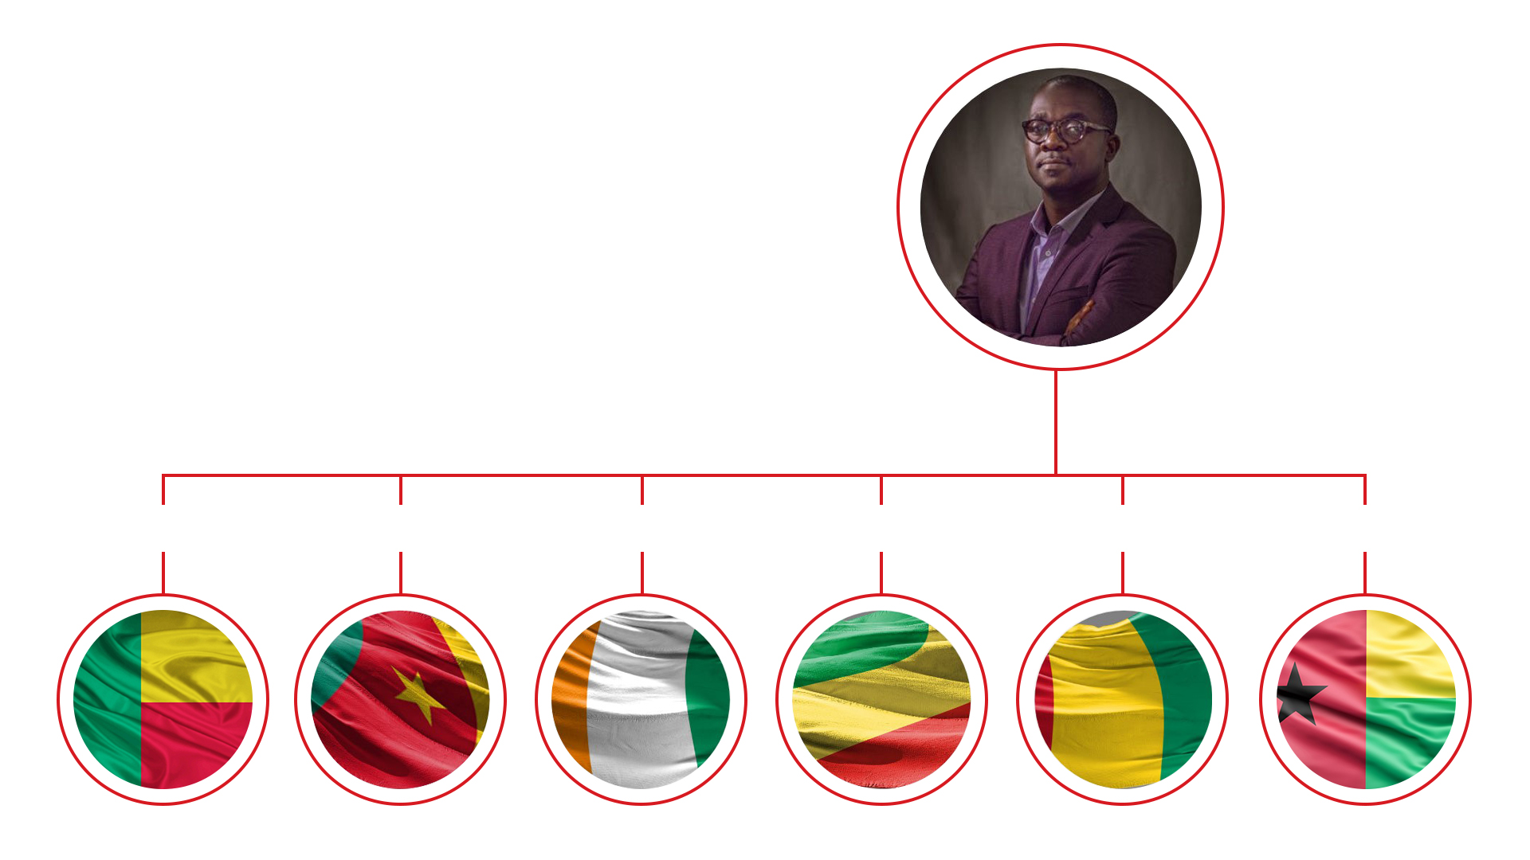
GESTION DE LA PRESIDENCE GMC
CLAUDE PADONOU
Le Groupe est dirigé par Claude PADONOU, Ingénieur Télécommunications Franco-Béninois avec vingt (20) ans d'expérience dans le domaine de la Relation Client, qui a décidé de mettre son savoir-faire au service de son continent.
Actionnaire majoritaire de toutes les filiales qui composent le Groupe, Claude PADONOU préside également le Conseil d'Administration de chaque pays d'implantation du Groupe, afin de répondre aux exigences de décision liées à la profession.
Bénin
CAMEROON
CÔTE D’IVOIRE
CONGO BRAZZAVILLE
GUINEA CONAKRY
GUINEA BISSAU

Slide 7
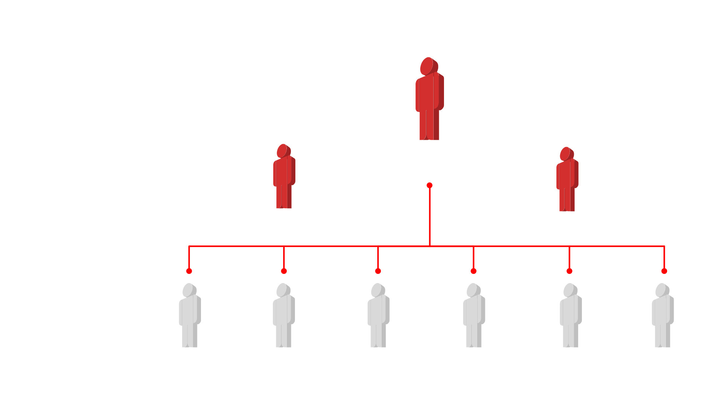
DIRECTEURS GÉNÉRAUX
PS: Cette organisation fonctionnelle est dupliquée pour servir dans toutes les filiales du Groupe Media Contact.
STRUCTURE DE L'ENTREPRISE
Dans sa structure fonctionnelle, le Président est accompagné de huit (8) administrateurs pour la gestion quotidienne des activités de la société, chacun étant expert et autonome dans son domaine pour répondre aux exigences du client.
Pour une meilleure efficacité organisationnelle, chaque Direction soumet des tableaux de bord équilibrés (BSC) à la Présidence du Groupe.
PRÉSIDENT
CLAUDE PADONOU
DIRECTION STRATEGIE SUPPORT
DIRECTION STRATEGIE BUSINESS
DIRECTION DES RESSOURCES HUMAINES
DIRECTION DE L’ADMINISTRATION
DIRECTION MARKETING ET COMMUNICATION
DIRECTION FINANCE ET COMPTABLE
DIRECTION DES
SYSTÈMES D'INFORMATION
DIRECTION QUALITE
DIRECTION DES OPERATIONS
DIRECTION DES PROGRAMMES

Slide 8


NOTRE COMPREHENSION DE LA MISSION
L’analyse des différentes exigences et attentes du cahier de charge nous a permis de ressortir 4 problématiques suivants:
Problématique 1
Problématique 2
Comment ORANGE BURKINA FASO à être l’opérateur de téléphonie et de service financier mobile préférée sur le marché burkinabé?
Comment garantir une disponibilité
des ressources humaines selon les prévisionnels reçus avec une marge de sécurité en cas de débordement
Problématique 3
Problématique 4
Comment assurer une prise en charge globale et permanente des requêtes clientes dans une démarche qualité et d’Efficacité commerciale?
Comment garantir la réalisation des exigences contractuelles dans une démarche d’amélioration continue

Slide 9
NOTRE DEMARCHE D’INTERVENTION
Notre méthodologie pour résoudre la problématique se résume à piloter efficacement les deux points suivants:
LA QUALITÉ DES RESSOURCES HUMAINES:
PILOTAGE DES PERFORMANCES
Recrutement
De l’expérience client
Recrutement sélectif et complet en faisant un focus sur le respect des délais de livraison
Mettre en place la mesure de la satisfaction
des clients sur l’ensemble des programmes .
Indicateurs clés: CSAT, DSAT, CES, FCR et le NPS.
Indicateurs clés de suivi
Le nombre de conseillers toujours dans l'entreprise
après 3 mois / le nombre total recruté dans le mois.
000000
De l’expérience du donneur d’ordre
Ambassadeurs de la marque
Mesurer et gérer la satisfaction et l‘insatisfaction du client Orange a travers les survey
Faire des ressources humaines de
la campagne des ambassadeurs de
la marque à travers une diffusion
structurée des orientations (branding
des plateaux de production
fond d’écran )

Slide 10

NOTRE DEMARCHE D’INTERVENTION
Il s’agit ici de presenter notre gestion du capacitaire en fonction des données ci dessous:
Flux normal: varier le flux moyen journalier obtenu de 20% vu que le prestataire doit atteindre normalement les objectifs contractuels même après variation du flux normale d'au plus 20%.
Flux accidentel ou évènementiel: déterminé après une hypothèse de variation de 50% du flux normal.
Indicateurs clés de WFM tels que :
Le temps moyen de traitement : 150s
Le temps moyen de réponse : 16 s
La qualité de service attendue : 75%
Les réducteurs de temps (les absences ;
les abandons ; les retards ; etc…). 30%

Slide 11
NOTRE CAPACITAIRE

Slide 12
NOTRE CAPACITAIRE

Slide 13

NOTRE DEMARCHE D’INTERVENTION
Notre stratégie de prise en charge globale et permanente des requêtes clientes dans une démarche qualité et d’Efficacité commerciale passe par:
La garantie d’un traitement des contacts 24h/24 et 7j/7.
La mise en place d’un plan de formation initale et continue déclenché selon les retours qualité. Un total de 3h de Formation Mensuel programmé
pour tous les agents.
Des ratios d’encadrement smart pour un suivi
et un accompagnement individuel des équipes

Slide 14

1
2
MÉTHODOLOGIE Formation continue
Ce graphique représente le cycle de mise en œuvre de la formation continue
DÉTECTION DES BESOINS EN FORMATION
PLANIFICATION DE LA FORMATION
3
4
5
DÉCOUVERTE DE LA FORMATION
ADMINISTRATION DE LA FORMATION
VALIDATION DES ACQUIS DE LA FORMATION
6
7
8
9
PARTAGE DES RAPPORTS ET DES ÉVIDENCES DE LA FORMATION
SITUATION PROFESSIONNELLE/OUTILS
SUIVI DES AXES D’AMÉLIORATION
ÉVALUATION

Slide 15
NOTRE DEMARCHE D’INTERVENTION
Afin de garantir la réalisation des exigences contractuelles dans une démarche d’amélioration continue nous axons notre stratégie sur les aspects suivants:
PILOTAGE EN TEMPS REEL
PLAN QUALITE
PLAN DE CONTIUNUITE SERVICE
Les comités se réunissent selon le système de gouvernance contractuel
Définir la grille d’évaluation des agents
Définir l’échantillon à évaluer
Gestion des incidents
Redondance des sources d’Energie
redondance physique/ télétravail
Mettre en place une gouvernance régulière afin de faire un état des lieux à J-1 dans le but de déterminer les actions préventives pour réaliser des ajustements le jour J.
Ex: Comité de pilotage et Comité de production hebdomadaire.
Définir les erreurs critiques client tout les en les analysant au regard des résultats des mesures de l’expérience client
Gestion des identités et contrôle d’accès
Gestion des accès des applications

Slide 16
PLANNING DE MISE EN OEUVRE
N° | CHANTIERS | RESPONSABLES / INTERVENANTS | DATE DE DEBUT PREVISIONNELLE | DATE DE FIN PREVISIONNELLE | DUREE (jr)
1 | NOTIFICATION ADJUDICATION | ORANGE BURKINA | 30 /10/2022 | 30 /10/2022 | 1
2 | REUNION DE CADRAGE | ORANGE BURKINA /MEDIA CONTACT | 01/11/2022 | 01/11/2022 | 1
3 | REUNION INTERNE D'INFORMATIONS ET CONSTITUTION DE L’EQUIPE PROJET | MEDIA CONTACT | 04 /11/ 2022 | 04 /11/ 2022 | 1
4 | INSTALLATION LOGISTIQUE | MEDIA CONTACT | 05/11/2022 | 05/ 12/ 2022 | 30
5 | VALIDATION ET MISE EN PLACE DE LA SOLUTION TECHNIQUE PROPOSEE | ORANGE BURKINA /MEDIA CONTACT | 10 /11/2022 | 25/12/ 2022 | 45
6 | SELECTION ET FORMATION DES PROFILS | MEDIA CONTACT | 15/11/2022 | 25/12/2022 | 40
7 | HOMOLOGATION ET TEST | ORANGE BURKINA /MEDIA CONTACT | 29/12/2022 | 29/12/2022 | 1
8 | GO LIVE | ORANGE BURKINA /MEDIA CONTACT | 01/01/2023 | 01/01/2023 | 1

Slide 17
CHRONOGRAMME TECHNIQUE

Slide 18









NOS
RÉFÉRENCES

Slide 19

CONCLUSION
Notre ambition de nous développer d'ici 2025 s'inscrit dans une démarche de Relation Client et de Fidélité Client.
Les stratégies d'acquisition s'accompagnent de stratégies de fidélisation. Fidéliser nos clients est aussi important pour nous que de les amener à venir chez nous.

Slide 20

DÉTAILS DU CONTACT
TEL:
(+229) 9517 0016 / (+229) 2130 3325
E-MAIL:
contact@groupmediacontact.com
ADRESSE PHYSIQUE :
Cotonou, Gbégamey
Avenue Dorothée Lima Rue, 11.010
SITE INTERNET
www.groupmediacontact.com

